Slide 1
Sentiment Analysis dengan TF-IDF dan SVM
Oleh:
Muhammad Azka Adhisetama 21/477807/TK/52628

Slide 2
Latar Belakang
Sentiment Analysis → topik NLP yang sangat umum
Text Classification adalah tool yang powerful
Cara membuat ?
Mudah, tetapi cukup efektif: TF-IDF dan Machine Learning (SVM)
Membuat AI untuk klasifikasi teks
Menampilkan secara user-friendly model dan konsep dibaliknya

Slide 3








AI Model
vocabulary
+ or -
TF-IDF
SVM
1. Train
$${\{\overset{⃑}{x}}_{i}, y_{i}\}$$
$$\overset{⃑}{w}, b$$
Feature vectors
AI model for classification
Train documents/texts
$$\{t_{i}, {idf}_{t_{i}}\}$$
2. Test
$$\{t_{i}, {idf}_{t_{i}}\}$$
$$\overset{⃑}{x}$$
$$\overset{⃑}{w}, b$$
$$\hat{y}$$
Test document/text

Slide 4
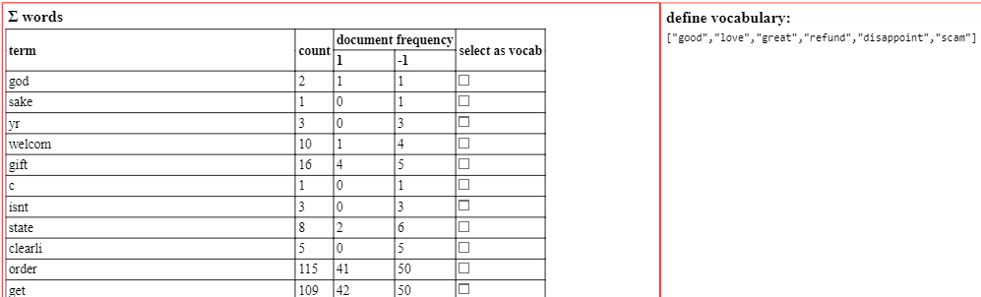
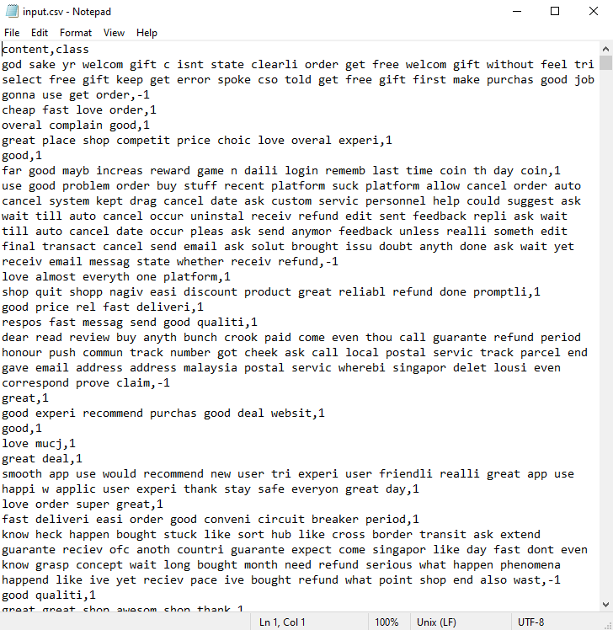
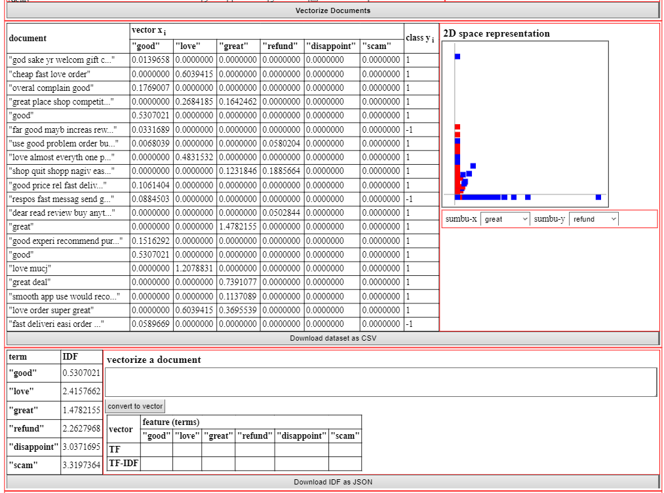
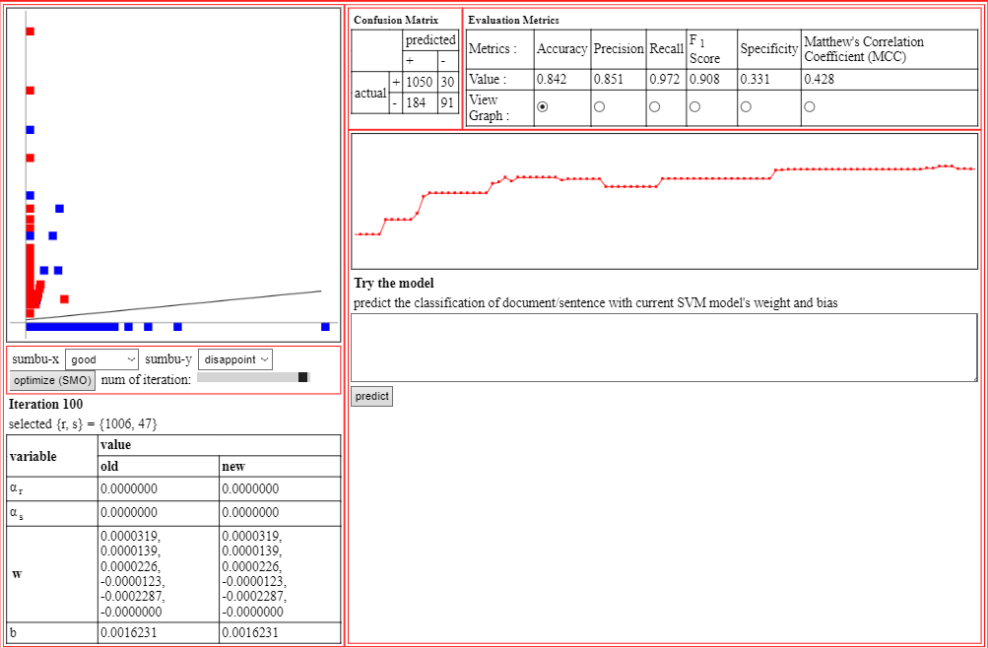
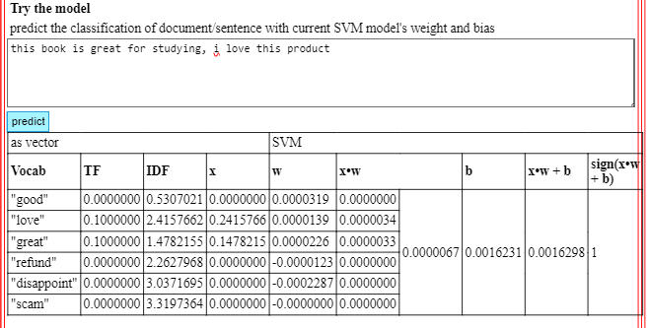
AI Model (screenshots)
TF-IDF
1. Train
define vocabulary
SVM
Train documents/texts
2. Test
idf and feature vectors (tf * idf)
AI model for classification

